Slide 1
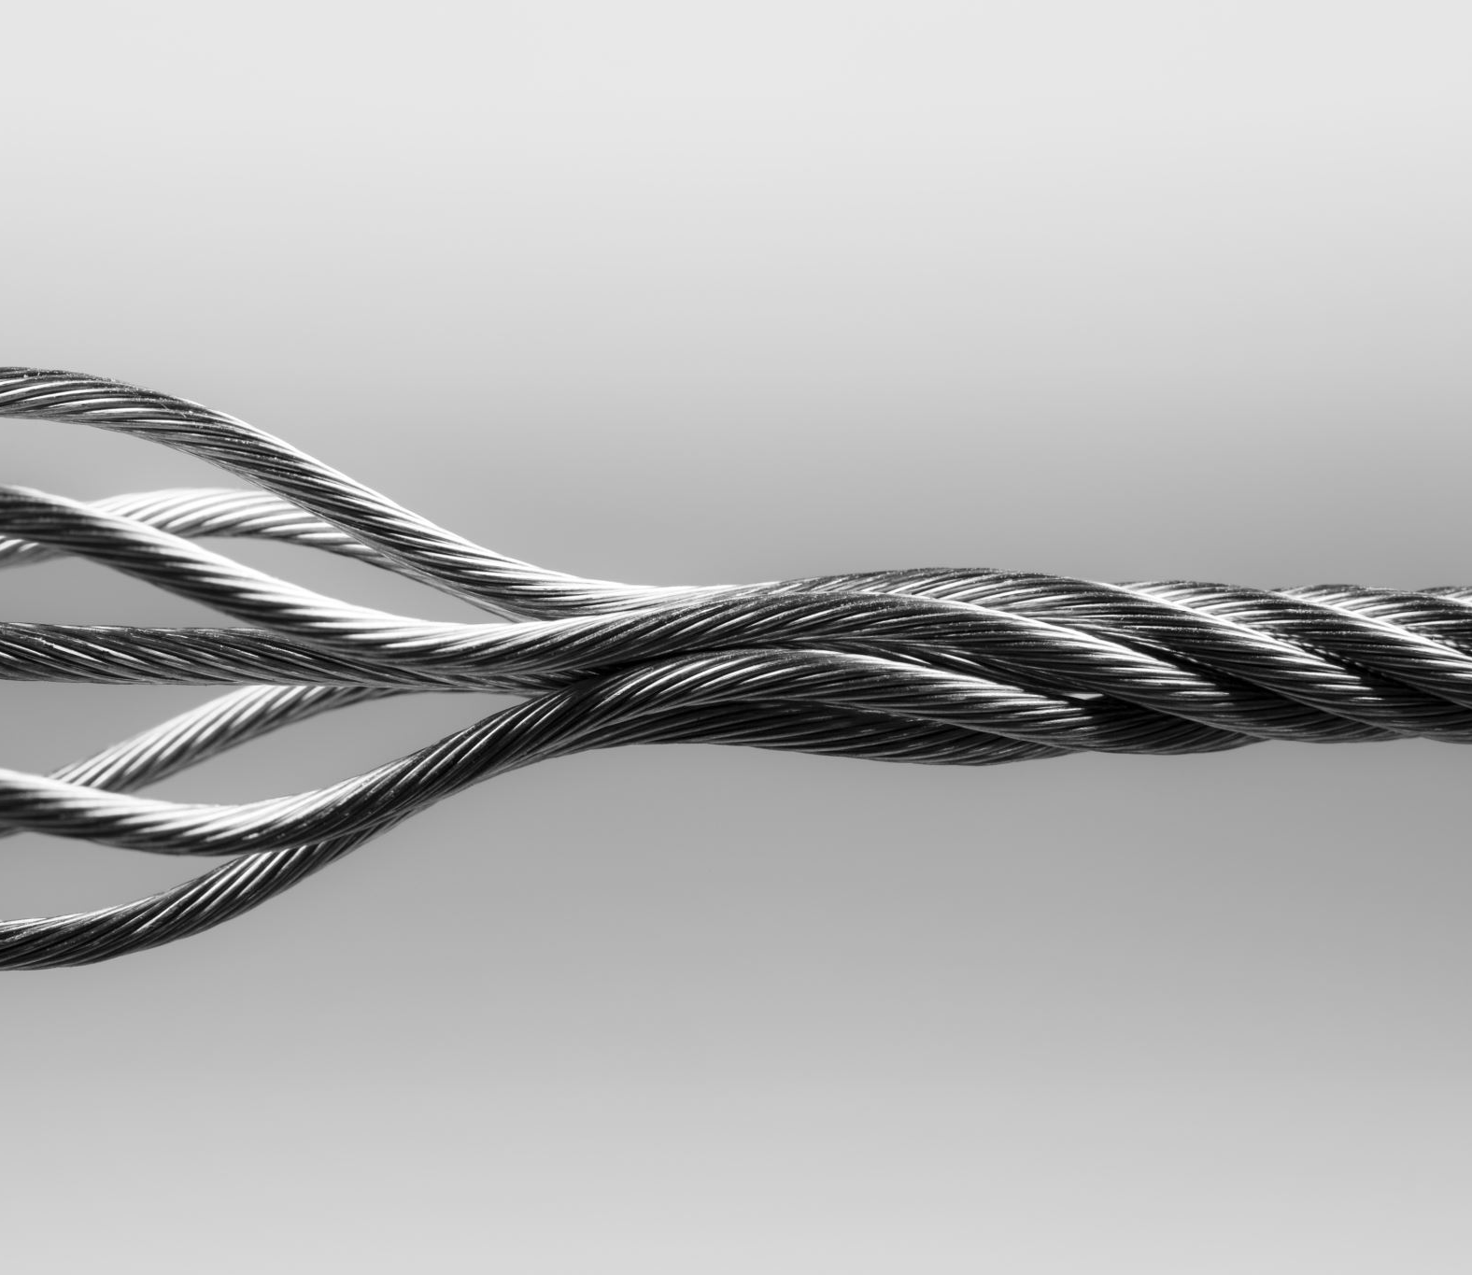
A Steel Thread modell
Egy ritka megközelítés a szoftverfejlesztésben﻿

Slide 2
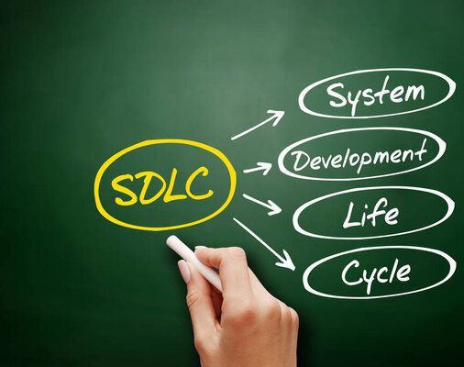
Bevezetés
A legtöbb szoftverprojekt ismert SDLC modelleken alapul
Néhány megközelítés, például a Steel Thread modell sokkal kevésbé elterjedt
Ez a prezentáció a Steel Thread modell elveit, folyamatát és előnyeit mutatja be

Slide 3
Mi a Steel Thread modell?
Az egész rendszeren végigfutó, vékony, funkcionális “szál” megépítésére fókuszál
Lehetővé teszi az architektúra, az integráció és a funkcionalitás korai bemutatását
Minimálisan működőképes, tesztelhető szeletet hoz létre a termékből

Slide 4
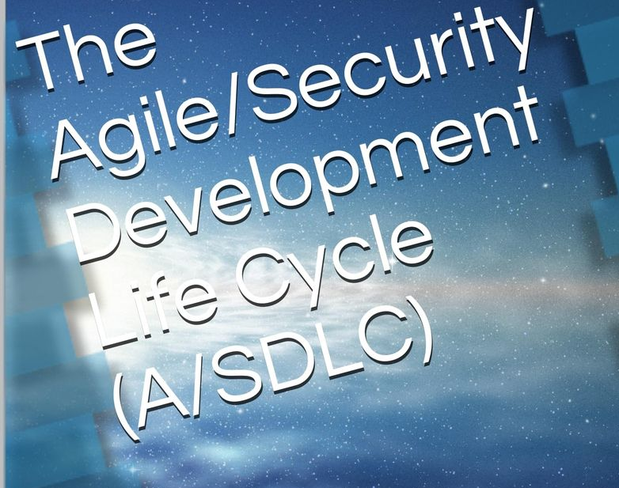
Miért egyedi és ritka?
Ritkán dokumentált a főbb SDLC tankönyvekben
Néha összekeverik a “tracer bullet” vagy a “vertical slice” technikákkal, de sajátos hangsúlyai vannak
Elsősorban innovatív vagy kockázatos projektekben használják

Slide 5
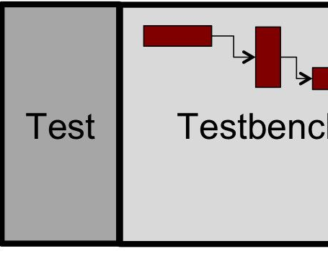
Hogyan működik a modell?
A legfontosabb üzleti eset kiválasztásával indul
Vékony, működő vertikális szeletet épít az UI-tól az adatbázisig
Ezt a korai vertikális integrációt tesztelik és bemutatják
Fokozatosan bővítik a többi funkcióval úgy, hogy a meglévő folyamatok végig működőképesek maradnak

Slide 6
Fő jellemzők
Korai architekturális érvényesítés
Minden réteget érint – a frontendtől a backendig
Rendszeres, kiadható inkrementumok
Gyors kockázatfeltárást segít elő

Slide 7
Előnyök
Korán felszínre hozza az integrációs kockázatokat
Folyamatos visszacsatolásra és finomhangolásra ad lehetőséget
Bizalmat épít a rendszer működésében már a legelejétől
Gyors út a minimálisan működőképes termékig (MVP)

Slide 8

Kihívások és korlátok
Nincs hivatalosan szabványosítva – nehéz tanulni és tanítani
Ha nem kezelik jól, könnyen “spagetti kódhoz” vezethet
Nem mindenhol alkalmazható, például szigorúan szabályozott vagy rétegzett rendszerekben

Slide 9
Hol érdemes használni a Steel Thread modellt?
Startupoknál MVP fejlesztéshez
Régi rendszerek modernizálása esetén
Nagy integrációs vagy architekturális kockázatú projektekben

Slide 10
Nemzetközi és privát projektek a modellel
Privát projektek:
Közepes méretű szoftverfejlesztő cégek prototípusai
Egyéni fejlesztők régi rendszerek modernizálására használták
Nemzetközi sikerek:
Startupok MVP fejlesztése Seattle-ben és Berlinben
Microservice migrációk nagyvállalatoknál, pl. IBM és Spotify

Slide 11
Összegzés
A Steel Thread modell lehetővé teszi a korai integrációt és érvényesítést
Egyedi, vertikális megközelítése erőteljes, de alig ismert
Értékes olyan projekteknek, ahol gyors visszacsatolásra és bizonyított architektúrára van szükség

Slide 12

Köszönöm a figyelmet! & Források
Perplexity & Gemini CLI
Wikipedia
ycombinator

